Slide 1

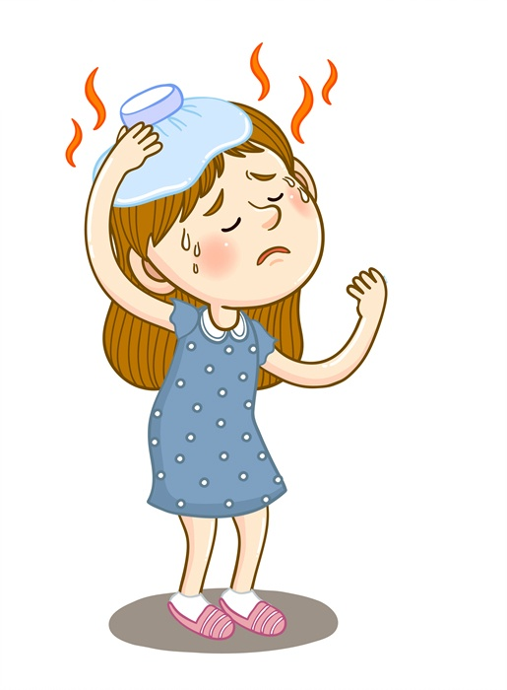

대전광역시 폭염 데이터 분석
▶ 팀명 : 해와 달 사이 그대(선문대학교)
▶ 팀원
- 김성민 (kim@sungmin.dev)
- 이종민 (j0n9m1n1@gmail.com)
- 주호승 (wnghtmd99@naver.com)
- 함예은 (juvi98y@gmail.com)

Slide 2
목차
문제점 발견 및 이슈 제기
해결방안
비즈니스 모델 및 타겟
데이터 활용〮선택 / 처리 및 가공
데이터 분석 방법 및 알고리즘 설명
예상 결과
벤치 마킹 및 수익 모델
향후 계획

Slide 3
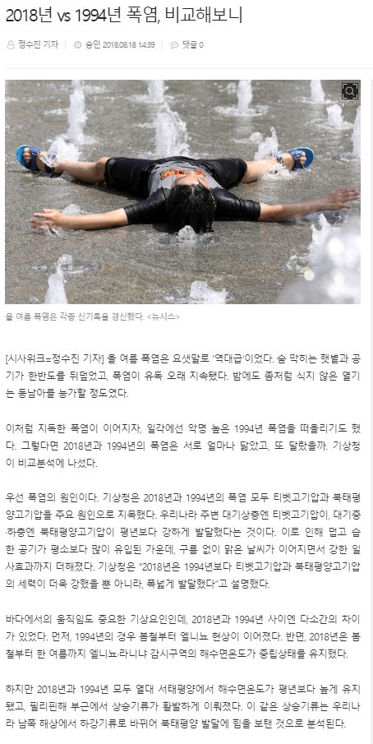
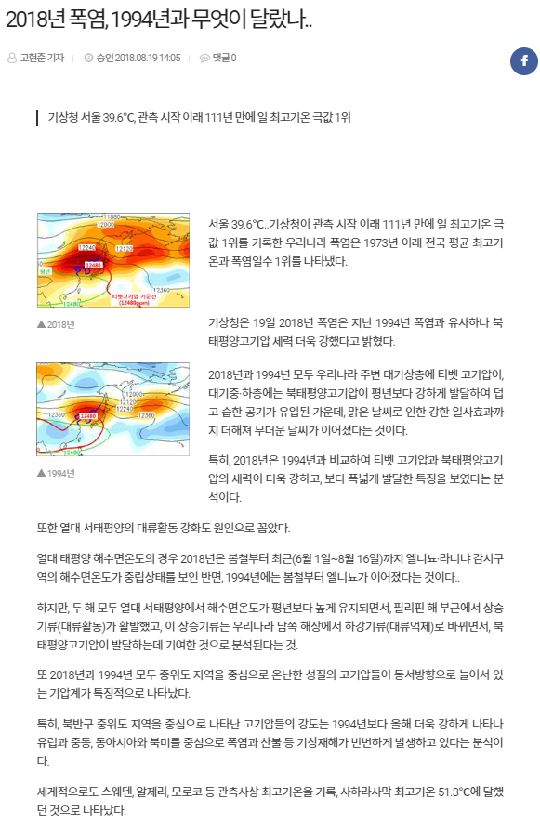
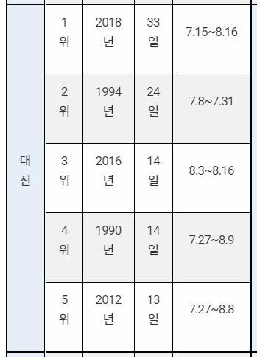
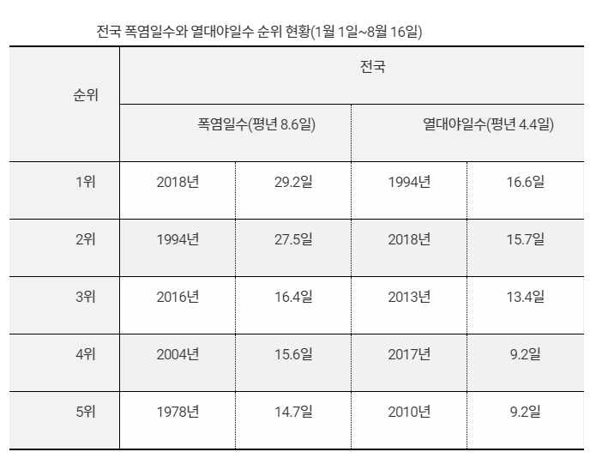
문제점 발견 및 이슈 제기
2018년과 1994년에 진행된 폭염의 원인은 비슷하다!!
(http://www.sisaweek.com/news/articleView.html?idxno=112313)
2. 폭염의 주된 원인은 티벳 고기압과 북태평양고기압의 세력이 더욱 강하고, 보다 폭넓게 발달한 특징을 보였다는 분석이다!! (http://www.newsje.com/news/articleView.html?idxno=112456)
2018년 기준
- 전국 폭염 일수 29.2일!
- 대전 지역 33일!!

Slide 4
해결 방안
1994년과 2018년의 날씨 데이터를 활용하여 데이터를 분석한다.
2. 대전의 주변 지역인 세종 특별시 / 청주시 / 논산시 / 옥천군 / 금산군 등 지역의 날씨 데이터도 함께 분석한다.
3. 폭염이 집중되는 8월을 중심으로 입하(여름이 시작되는) ~ 입추(가을이 시작되는) 기간의 날씨 데이터를 바탕으로 한다.
4. 데이터 분석은 폭염이 길게 진행된 년도의 ±5년으로 한다.
5. 기본 데이터는 강수량 / 온도 / 풍향 / 자외선 지수 / 태풍 여부를 바탕으로 한다.

Slide 5
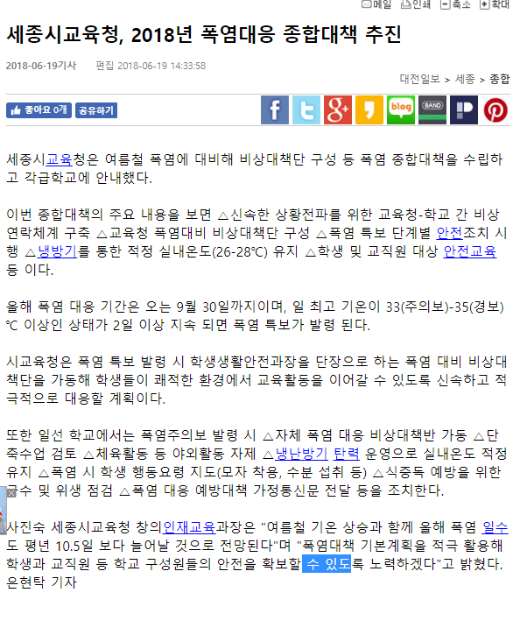
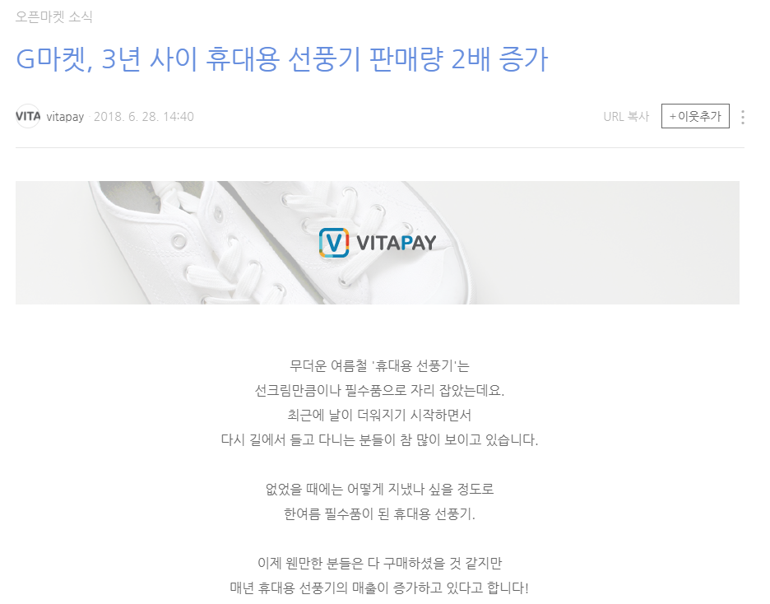
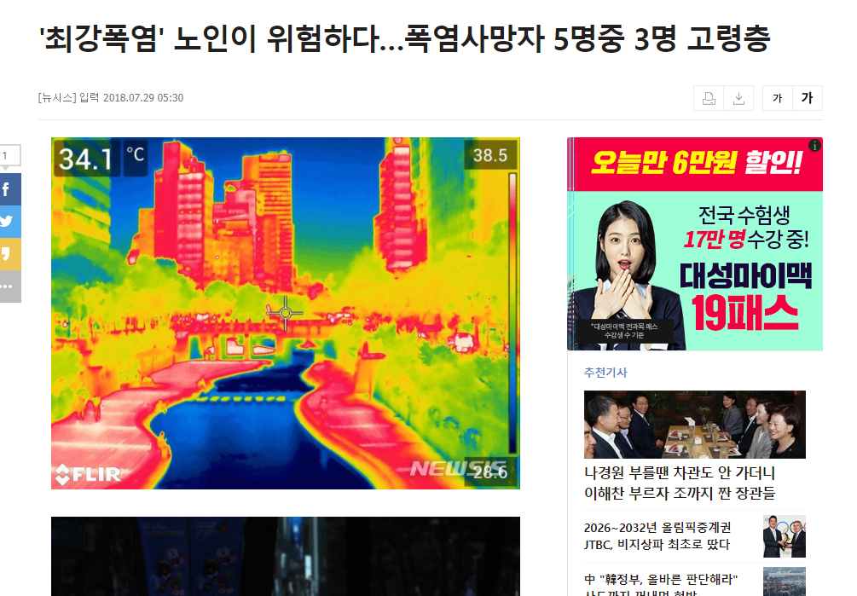
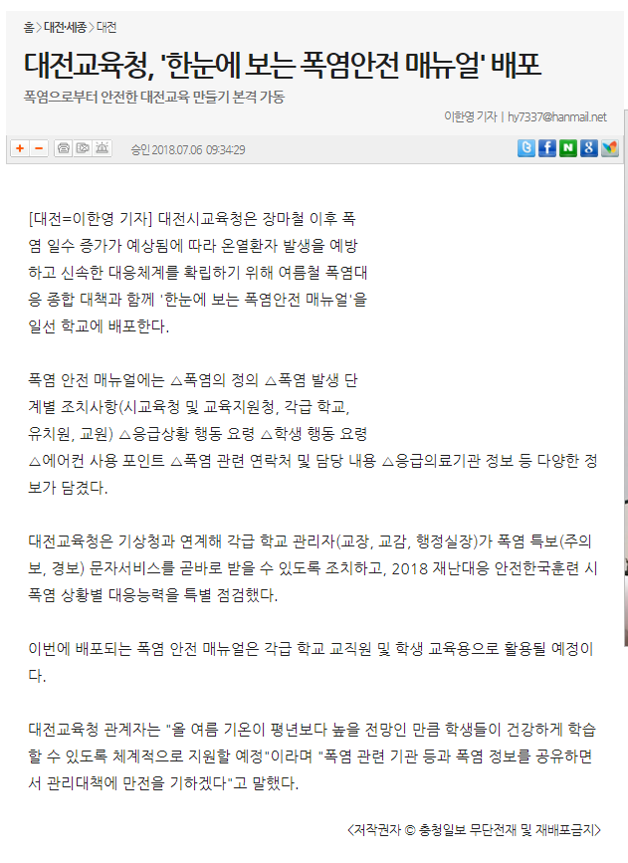
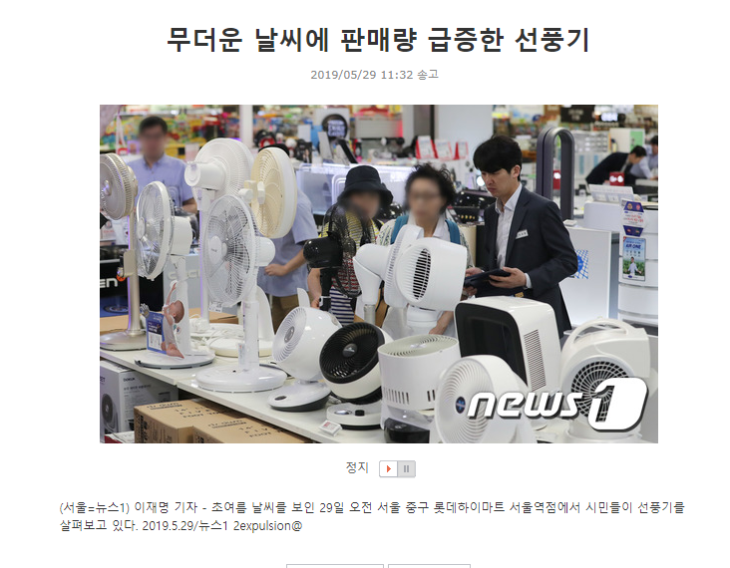
비즈니스 모델 및 타겟
매년 증가하는 여름의 온도에 따라 급격히 판매량이 증가하는 휴대용 선풍기 및 일반 선풍기들!!
따라서 최종 데이터 분석을 통하여 얻을수 있는 폭염 예측으로
냉방용품을 구매하려는 고객과 그것을 준비하는 제조사들에게
많은 도움을 줄 수 있을것으로 예상 된다.
교육청
-> 폭염시 학생들에게 안전 매뉴얼 배포 및 야외활동 자제 안내
여름이 가까워 지면 증가하는 선풍기 판매량!!!
폭염시 고열로 인한 사망 60%가 고령층!

Slide 6
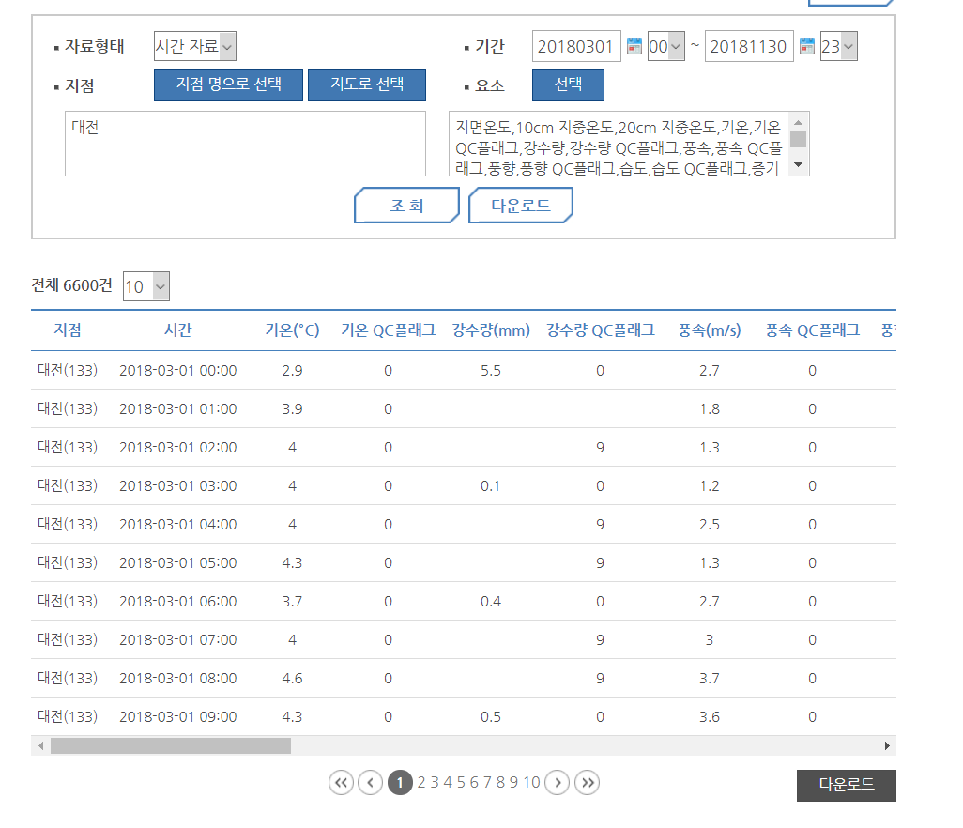
데이터 활용 및 선택 / 처리 및 가공
가장 폭염이 길었던 연도를 중심으로 ±5년의 데이터를 수집하여 기상의 변화를 예측한다.
날씨 데이터 선택
- 지면온도,10cm 지중온도,20cm 지중온도,기온,기온 QC플래그,강수량,강수량 QC플래그,풍속,풍속 QC플래그,풍향,풍향 QC플래그,습도,습도 QC플래그,증기압,이슬점온도,현지기압,현지기압 QC플래그,해면기압,해면기압 QC플래그,전운량,중하층운량,운형,최저운고
(https://data.kma.go.kr/data/grnd/selectAsosRltmList.do?pgmNo=36)

Slide 7
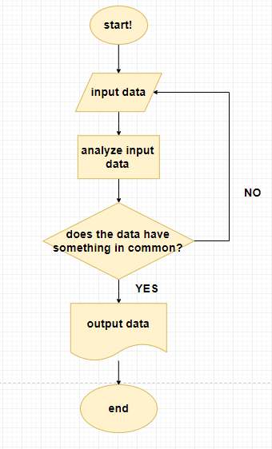
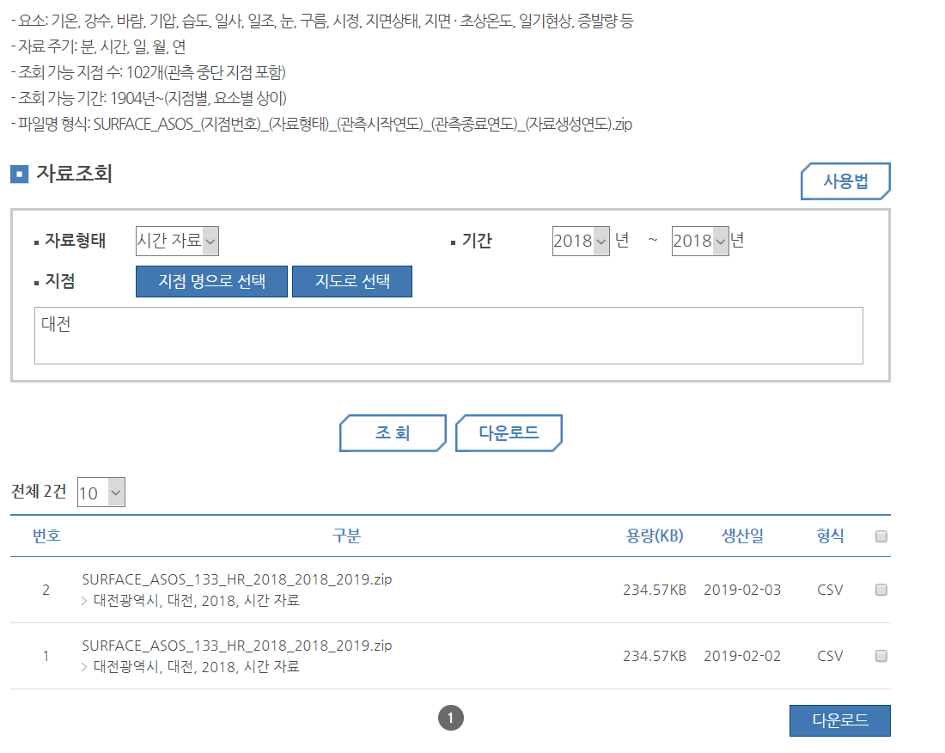
데이터 분석 방법 및 알고리즘 설명
데이터 분석 방법
알고리즘 설명
CSV파일로 제공되는 파일을 필요한 데이터만 가지도록 수정하여 데이터셋을 만든다.
만들어진 데이터셋을 pandas 혹은 numpy함수를 이용하여 데이터를 가져온다.
가져온 데이터를 분석하여 폭염에 관련된 공통점을 찾는다.
데이터를 입력 받음
입력 받은 데이터를 분석하여 공통점을 찾음
공통점이 없으면 다음 데이터를 입력 받음
공통점이 있으면 분석 처리

Slide 8
예상 결과
1994년과 2008년처럼 20일 이상 폭염이 지속되는 공통점이 있는 경우 각각의 데이터를 분석하여 날씨를 예측 가능할 것으로 예상됨
대한민국 특성상 4계절이 존재하므로 더 나아가 겨울에 대설도 예측 가능한 데이터를 만들 수 있을 것으로 예상됨
기후 특성상 수많은 변화가 예상되지만 많은 데이터들을 이용해 분석하면 더욱 정확한 모델이 만들어 질것으로 예상됨

Slide 9
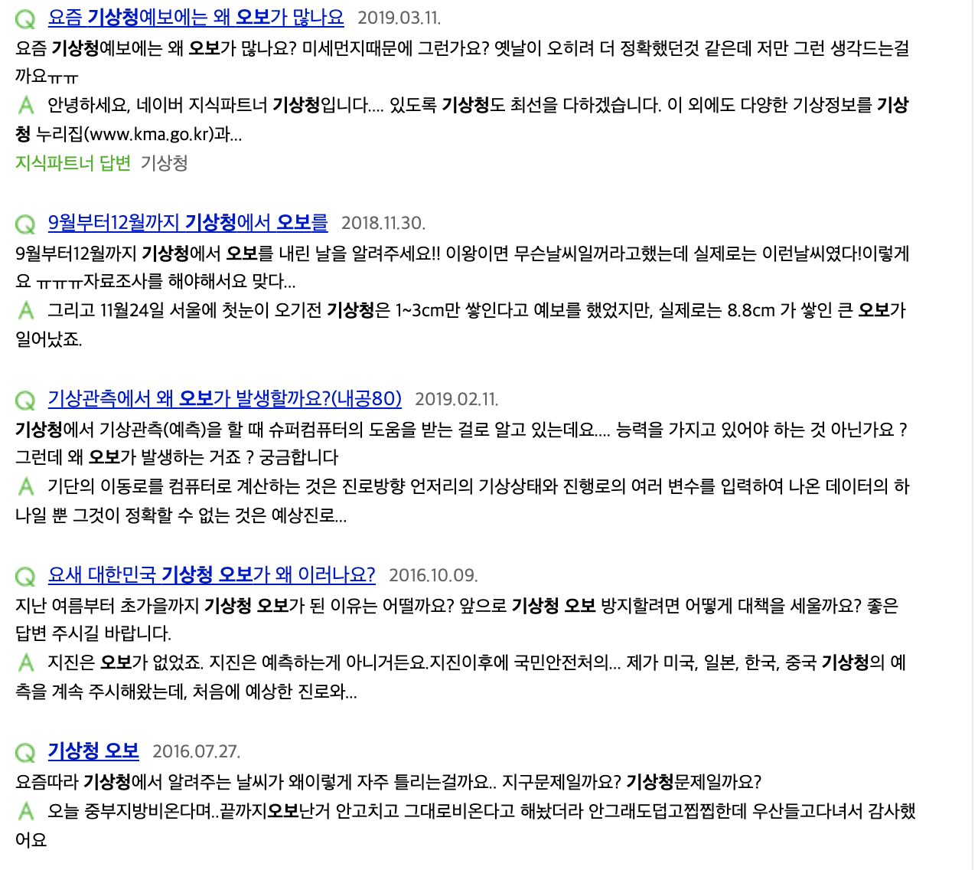
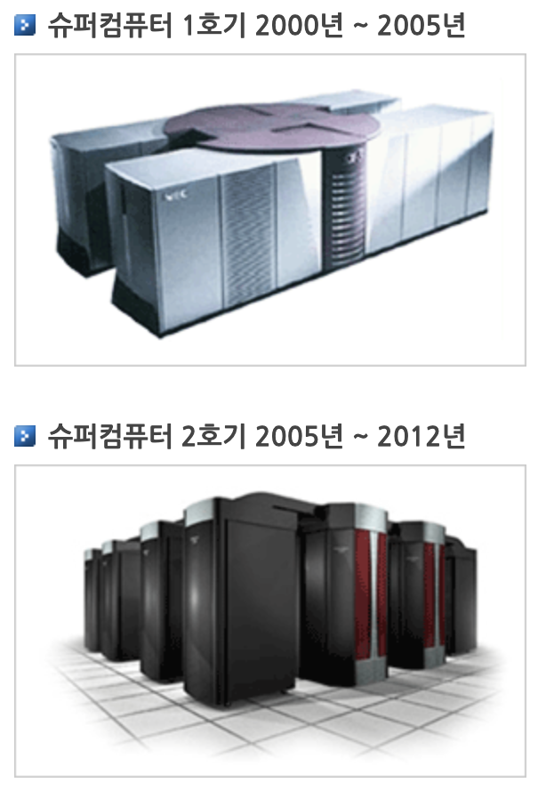
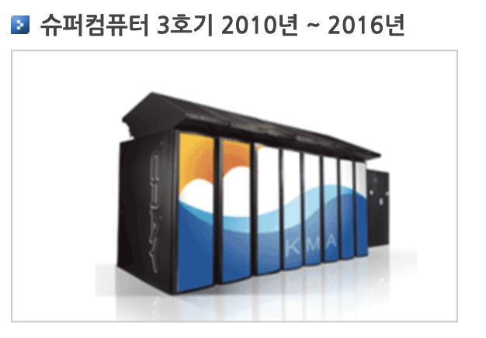
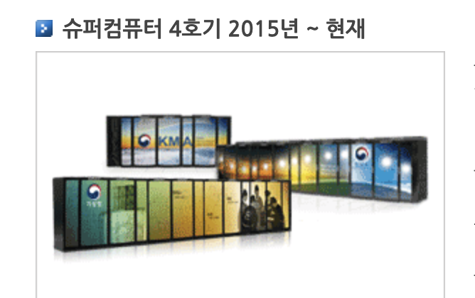
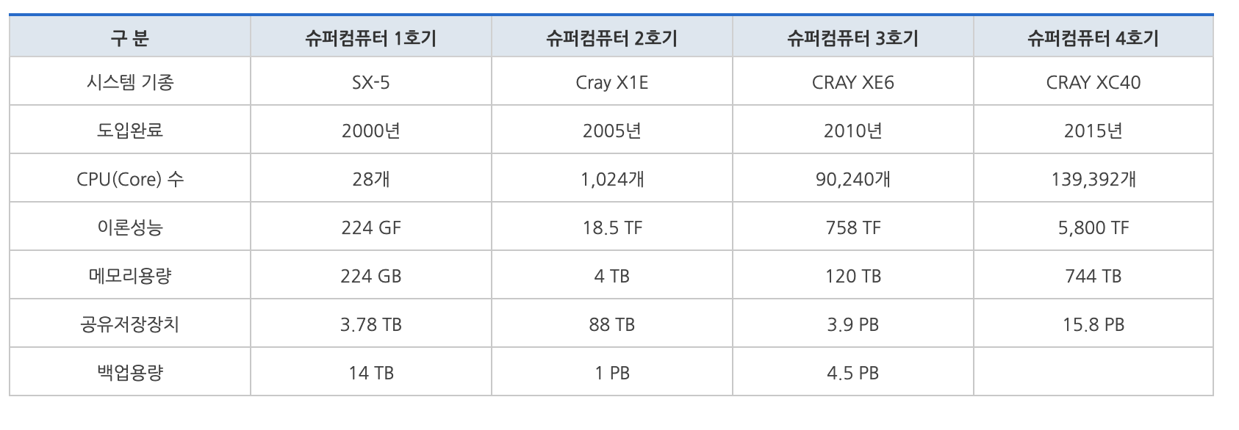
벤치마킹 및 수익 모델
하지만!!
우리는 슈퍼컴으로 만들어진 과거의 데이터를 활용하여 보다 정확한 분석을 통해 향후 미래의 날씨를 예측할 수 있는 프로그램을 만드는 것이다.
반복되는 기상청의 오보들….
현재 기상청에서 사용중인 슈퍼컴퓨터 4호기

Slide 10
향후 계획
많은 자연 재해 데이터 수집이 가능하면 자연 재해에 대해서도 분석이 가능하다고 생각한다.
더 나아가 대전지역만이 아닌 한반도 전체 지역의 데이터를 분석 하여 미래의 날씨도 분석이 가능 하다고 생각한다.
공공 데이터를 사용하기 때문에 데이터를 수집하는 부분에 대해서는 많은 비용이 발생하지 않는다. 하지만 데이터가 업로드 및 수정 되는 시간의 한계점이 발생한다. 이 부분은 해결해야할 문제이다.

